Slide 1
Merge life
김동일 박종빈 이준영
박찬혁 박범우

Slide 2
게임의 목적
머지요소를 통해서 돈을 벌고, 자신의 캐릭터가 원하는 직업을 가지게 하여 인생을 살아가는 게임
플레이어의 선택에 따라, 다양한 엔딩을 볼 수 있음

Slide 3
게임의 재미요소
1. 다회차 플레이를 지향하는 멀티 엔딩
2. 자신이 원하는 아이템과, 직업을 선택해 조합해나가는 요소
3. 쉽게 익히는 메커니즘과 짧은 플레이 타임으로 다회차 게임임에도 게임으로 얻는 피로도를 줄임

Slide 4
게임 설정
• 게임 시작시 랜덤 직업 아이템이 나온다.
• 플레이어가 같은 아이템을 합치면 상위 단계의 아이템을 획득.
• 직업 아이템을 끝까지 올리면 그 직업에 맞는 엔딩을 볼 수 있다.
• 머지를 할수록 달력속 날짜가 지나가며 제한시간 까지
직업 아이템중 하나를 끝까지 올리지 못한다면 ‘노멀’ 엔딩
• 화면을 슬라이드하면 머지를 통해 돈을 벌 수 있는 화면으로 이동가능
(상점칸에서 벌어들인 돈을 이용해 다양한 아이템 구매 가능)

Slide 5
메커니즘
돈벌기
머지하기
아이템 얻기

Slide 6
게임 플로우
머지하기
돈벌기
캐릭터 성장
아이템 구매하기

Slide 7

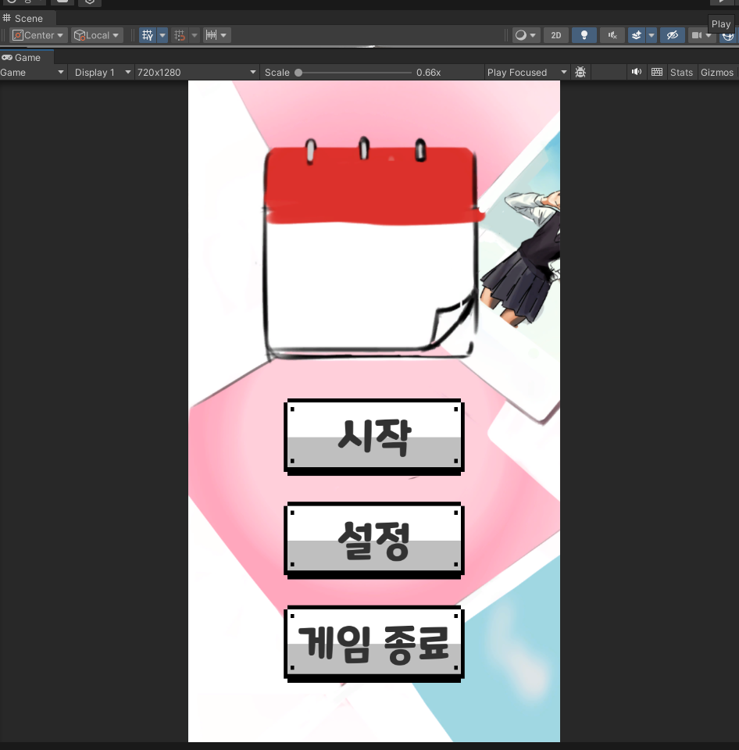
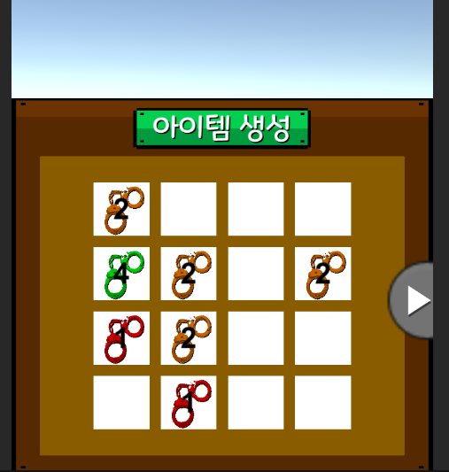
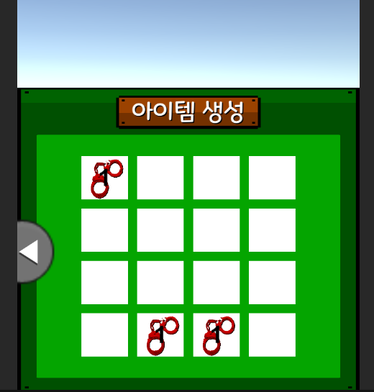
인터페이스
시작화면
직업 머지화면
돈벌기 화면

Slide 8
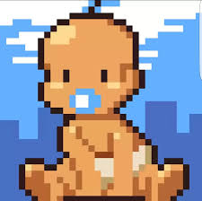
유사게임
Life is a game
https://play.google.com/store/apps/details?id=com.fivebyte.lifeisagame&hl=ko&gl=US

